Slide 1


«Отличная пицца, хорошая пицца»
Ксения Шестакова, Дарья Потапова

Slide 2
Введение
В игре есть возможность прохождения
Уровней-лабиринтов и создания своей
пиццы в редакторе

Slide 3

Заставка
На заставке присутствуют:
- Кнопка для начала новой
игры
- Кнопка для продолжения
прошлой игры
- Кнопка настроек с
возможностью регулировать
громкость звука игры

Slide 4

Приветственное окно
На приветственном окне
игрока поздравят с покупкой
пиццерии и опишут
следующие действия

Slide 5
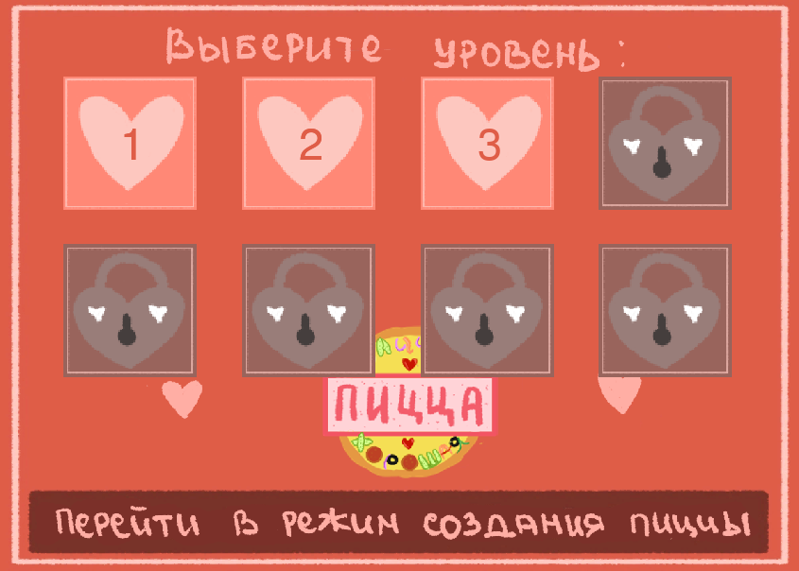
Меню выбора уровня
Это окно даёт возможность
выбора любого открытого
из 8 уровней, а также
перехода в режим
редактора пиццы

